Slide 1
ЛОУ «Факел»
МАОУ СОШ №8

Slide 2
2019 год – год театра
Летом 2019г. в МАОУ «СОШ №8» одной из ведущих направлений стала художественная деятельность (театральная студия). Из числа учащихся 6 - 13 лет были созданы 2 профильных отряда, на базе которых и реализовалась программа «Театр и дети»

Slide 3
ЦЕЛЬ - создание благоприятных условий для организации досуга воспитанников, где каждый сможет воплотить свои «идеи» в реальную жизнь.
ЗАДАЧИ:
1) Повысить интерес детей к актерской деятельности.
2) Развить творческие способности, а именно, воображение, импровизацию, сосредоточенность внимания, эмоциональность, сценическую речь.
3) Выявить талантливых детей по направлению «Театр и дети»

Slide 4
Реализация программы включала 3 этапа:
1.Распределение театральных должностей, подбор «актеров» к спектаклям.
2. Проведение мероприятий
3.Подведение итогов мероприятий, рекомендации зачисления детей в школьную театральную студию «Зазеркалье».

Slide 5
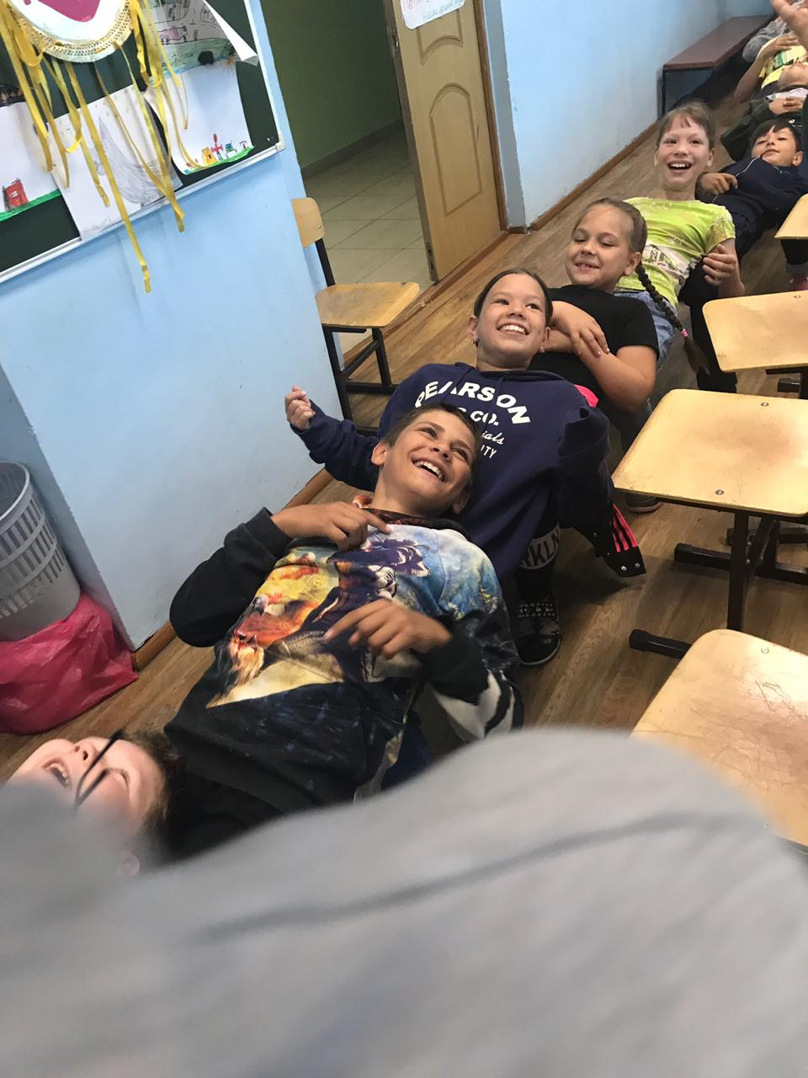
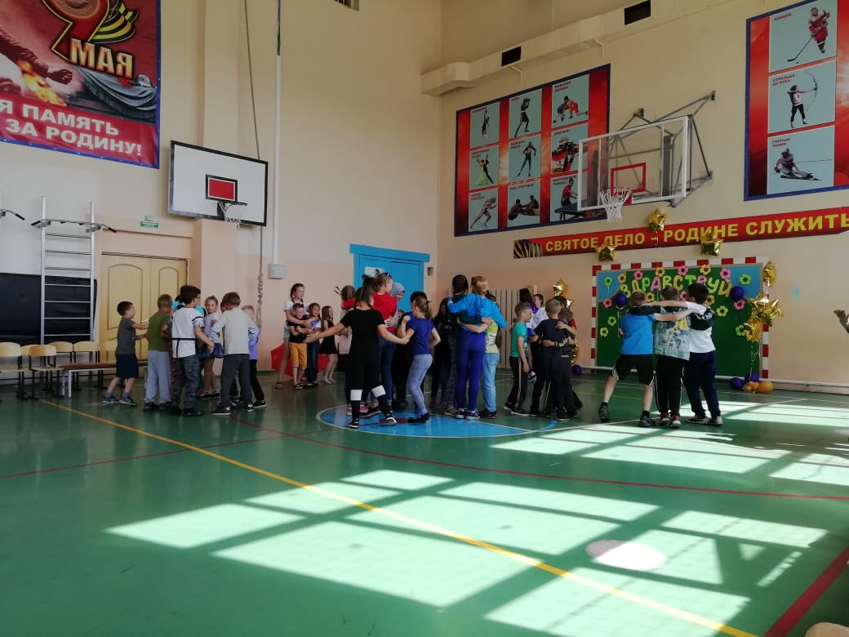
ИГРЫ - Знакомство

Slide 6
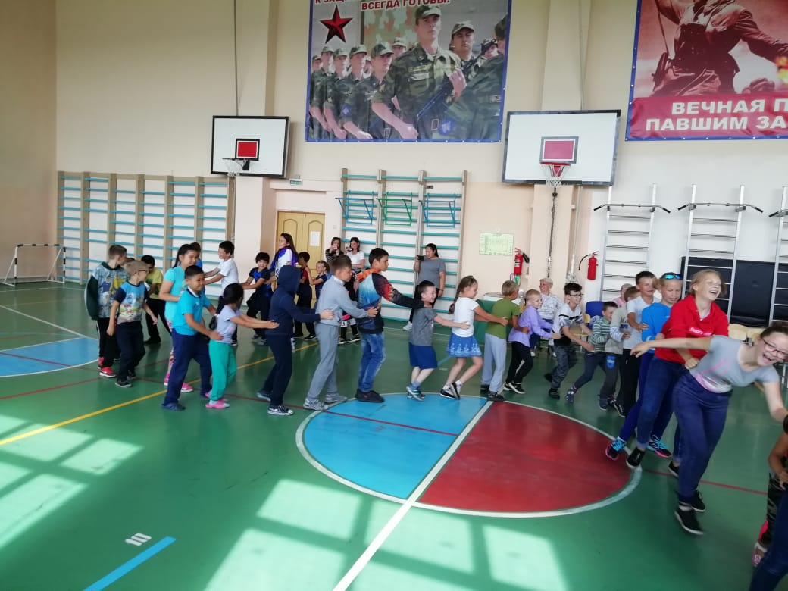
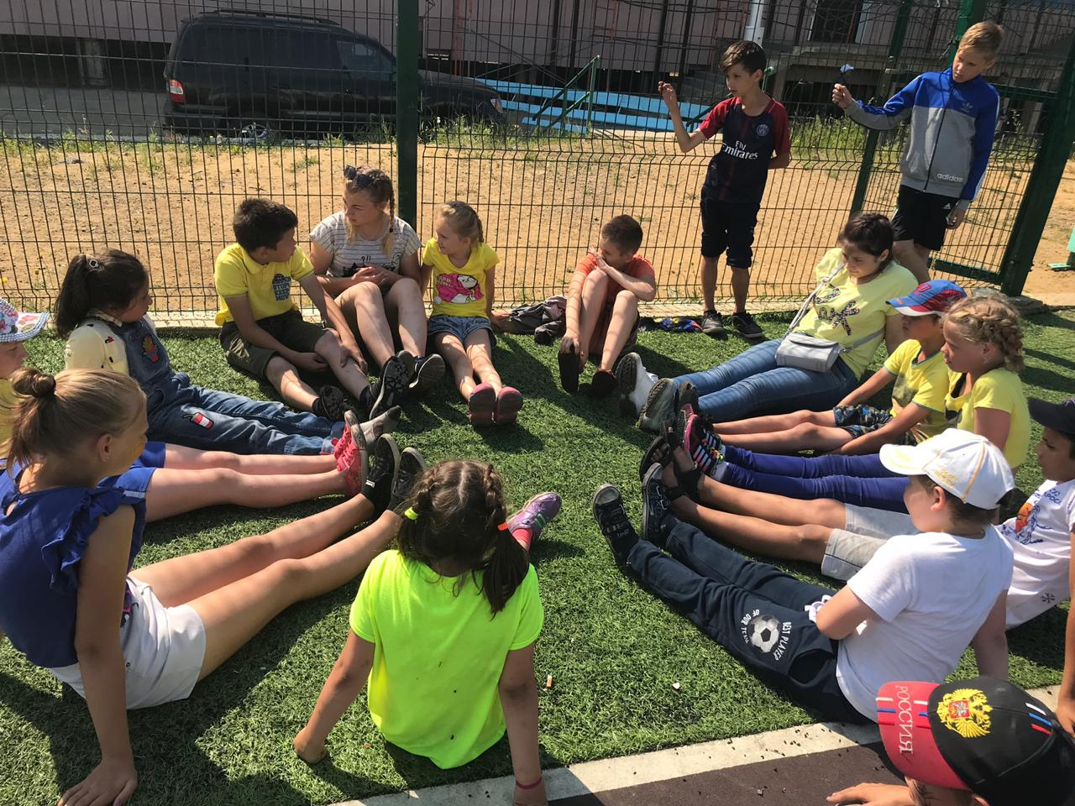
ИГРЫ - Знакомство

Slide 7
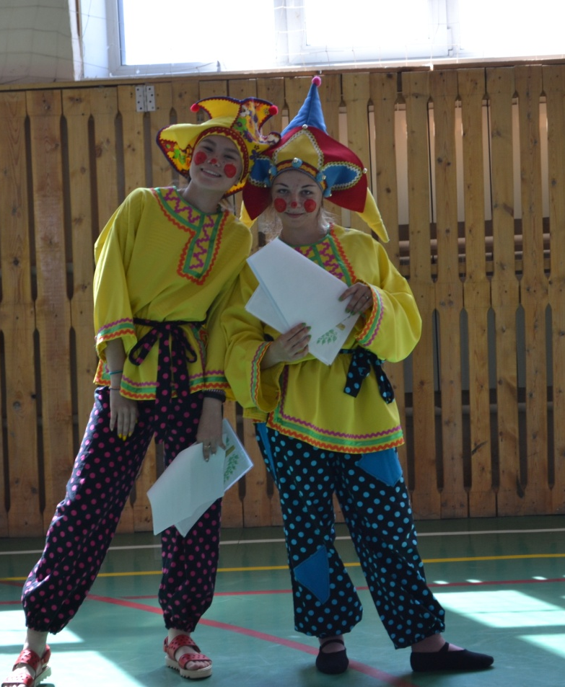
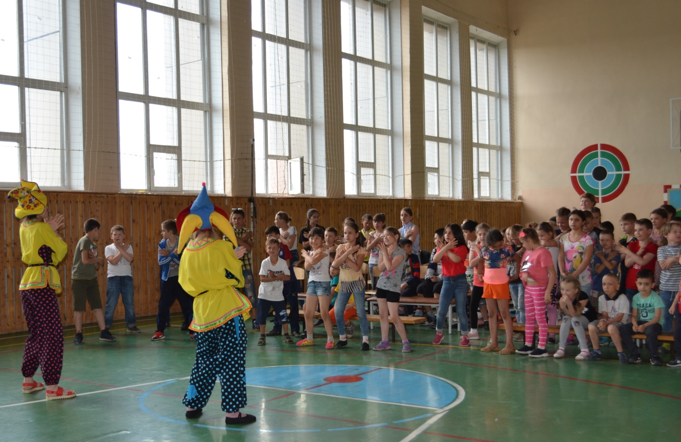
Праздник – открытие смены

Slide 8
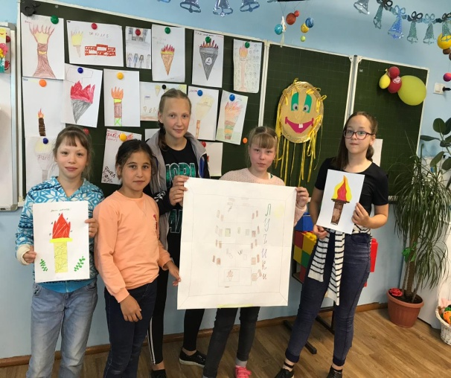
Конкурсы рисунков

Slide 9
Экскурсии

Slide 10
Просмотр мультфильмов

Slide 11
Спектакль «Айболит»

Slide 12
Танцевальная программа
«Вы в танце»

Slide 13
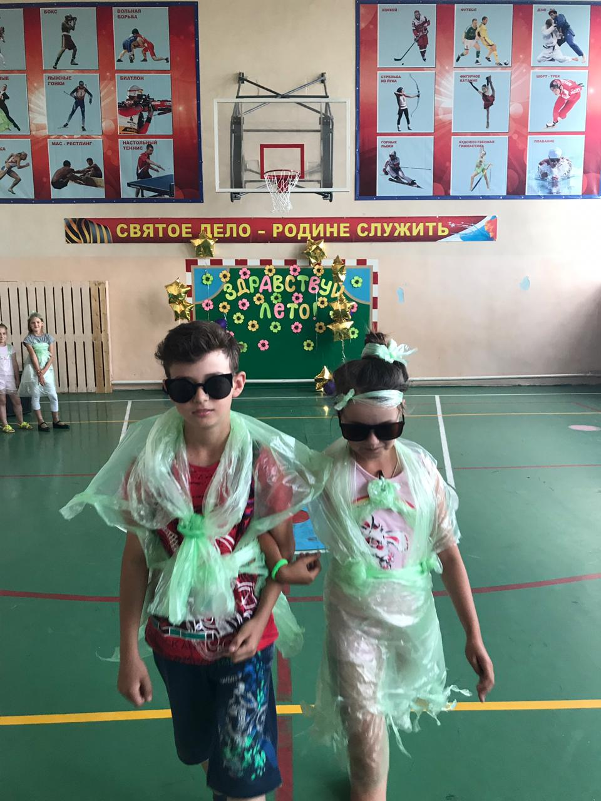
Хит-парад «Экомода»

Slide 14
Конкурс пародий
«Народный артист»

Slide 15
Конкурс пародий «Народный артист»

Slide 16
Спасибо за внимание!

